Slide 1



Bindungsförderung bei Frühgeborenen und deren Eltern
MODUL 2

Slide 2


Diese Schulung ist konzipiert für alle Mitarbeiter:innen auf NICUs
Ärzt:innen, Hebammen, Pflegefachpersonal
Pflegefachpersonal mit Fachweiterbildung
MODUL 2

Slide 3
  Mit ihrer Teilnahme erlangen Sie neues Wissen, womit Sie aktiv die Gesundheit Frühgeborener unterstützen!

Slide 4
Lernziele
Die Wichtigkeit von Bonding und Hautkontakt kennen
Die Möglichkeiten für Hautkontakt im Kreißsaal kennenlernen
Die Bedeutung des ungehinderten Zugangs zum Kind wahrnehmen
Grundzüge der Milchgewinnung im Kreißsaal und dessen Bedeutung verinnerlichen

Slide 5
Inhalt
Bonding
Bedeutung des Hautkontakts
Ungehinderter Zugang zum Kind/ 24 Stunden rooming-in
Bedeutung des Stillens/ der Milchgewinnung im Kreißsaal

Slide 6
Inhalt
Bonding
Bedeutung des Hautkontakts
Ungehinderter Zugang zum Kind/ 24 Stunden rooming-in
Bedeutung des Stillens/ der Milchgewinnung im Kreißsaal

Slide 7
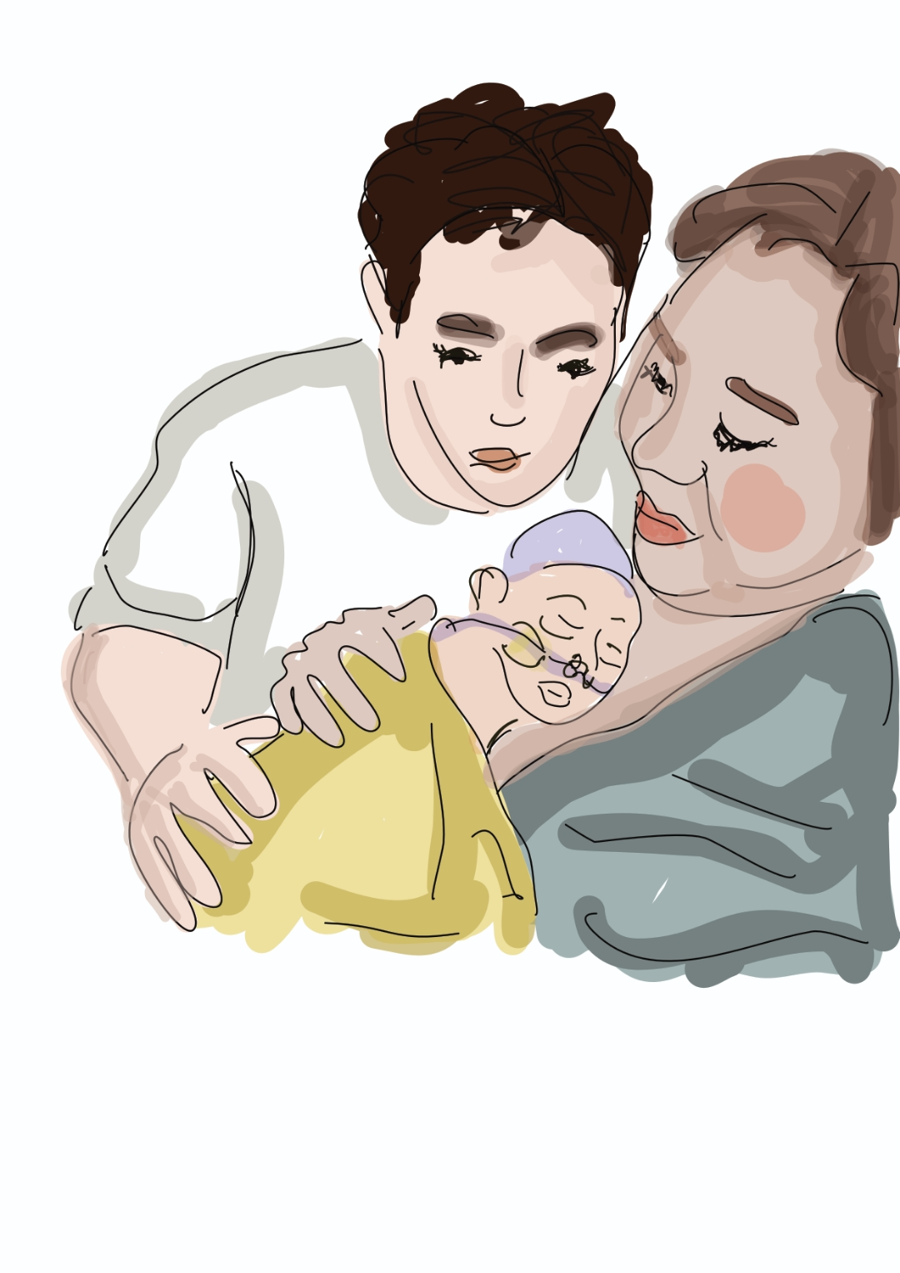
01
Bonding

Slide 8
Bonding
  innere Gefühlsverbindung zwischen Früh-/ Neugeborenen und Eltern
  stärkste und wichtigste aller menschlichen Verbundenheiten.
  Fürsorge der Eltern für das Neugeborene bestimmt dessen Überleben und Entwicklung
  „Das Stillen ist für die Mütter von größter Bedeutung, denn es gibt ihnen das Gefühl, ihrem Kind etwas zu geben, was keine Schwester dem Kind geben kann, und ihrer Mutterrolle gerecht zu werden. Sie zweifeln aber bei Frühgeborenen häufig daran, dass es funktionieren könnte.“ (K. Sarimsky)
  Dem Stillen kommt eine äußerst wichtige Bedeutung zu: Beziehungsaufbau über Muttermilch
01
Definition und Bedeutung
Notes:
Unter Bonding versteht man das Zusammenbringen von Eltern und Kind. Man schafft so eine innere Gefühlsverbindung, die für die weitere Entwicklung des Kindes von großer Bedeutung ist.

Slide 9
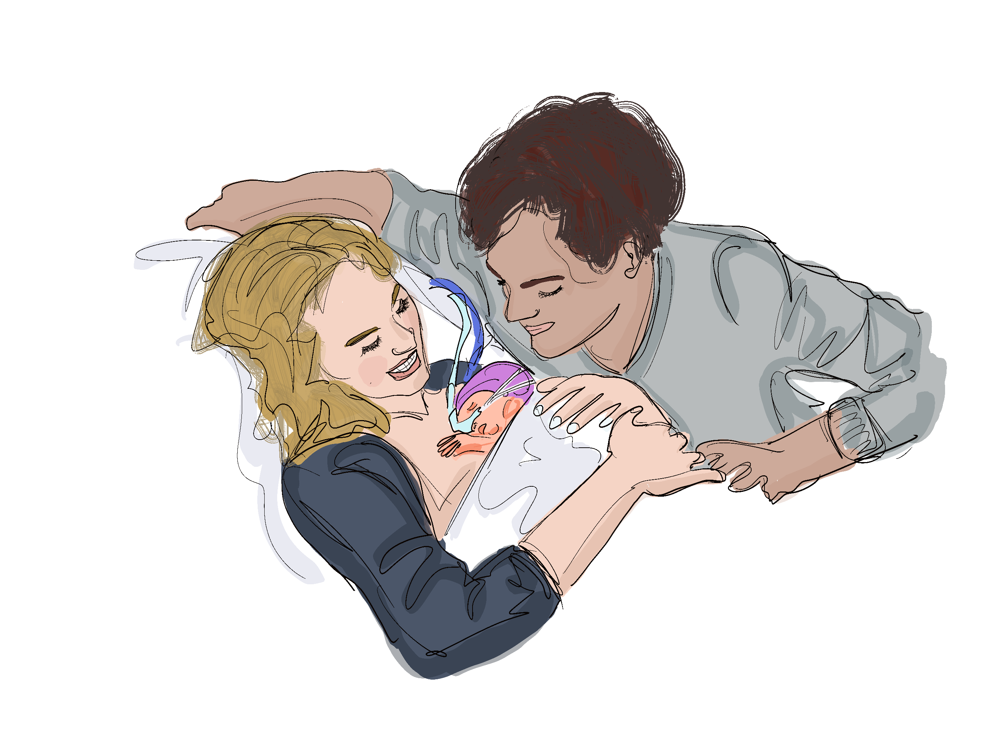
Bonding
  innere Verbundenheit von Mutter und Frühgeborenem
  weniger Stresszeichen beim Frühgeborenen
  Frühgeborene werden häufiger und länger gestillt
  hormonell günstig durch die Steigerung von Oxytocin
  auch Väter kümmern sich mehr um ihre Kinder
  kognitive und emotionale Entwicklung verläuft besser
  seltener Misshandlungen, Vernachlässigungen und Aussetzen
  → Bonding ist Prävention!
01
Auswirkungen von Bonding

Slide 10
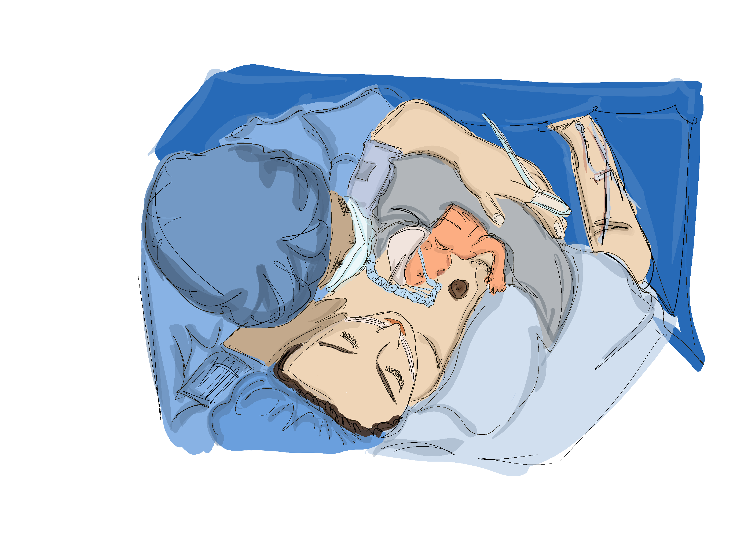
Bonding
  nach Möglichkeit Kontakt vor der Trennung ermöglichen
  Foto vom Kind machen
  Austausch benutzter Wäsche zwischen Mutter und Kind für olfaktorische Reize und Laktationsstimulus
  Kolostrum als erste Nahrungsgabe verabreichen
  Besuch des Kindes so bald wie möglich organisieren
  Känguruhen fortlaufend während des stationären Aufenthaltes durchführen
  Laktation fördern
01
Bonding bei Trennung von Mutter und Kind
Notes:
Wir wissen, dass die Situation im Kreißsaal nicht immer einen ausreichenden Erstkontakt zwischen Eltern und Kind zulässt. Auch im weiteren Verlauf kann der Gesundheitszustand von Mutter und Kind eine Zusammenführung erschweren. Sie sollten aber um die Wichtigkeit der Massnahmen wissen, denn auch kleine Aktionen können einen wichtigen Beitrag zum Bonding leisten

Slide 11
Inhalt
Bonding
Bedeutung des Hautkontakts
Ungehinderter Zugang zum Kind/ 24 Stunden rooming-in
Bedeutung des Stillens/ der Milchgewinnung im Kreißsaal

Slide 12
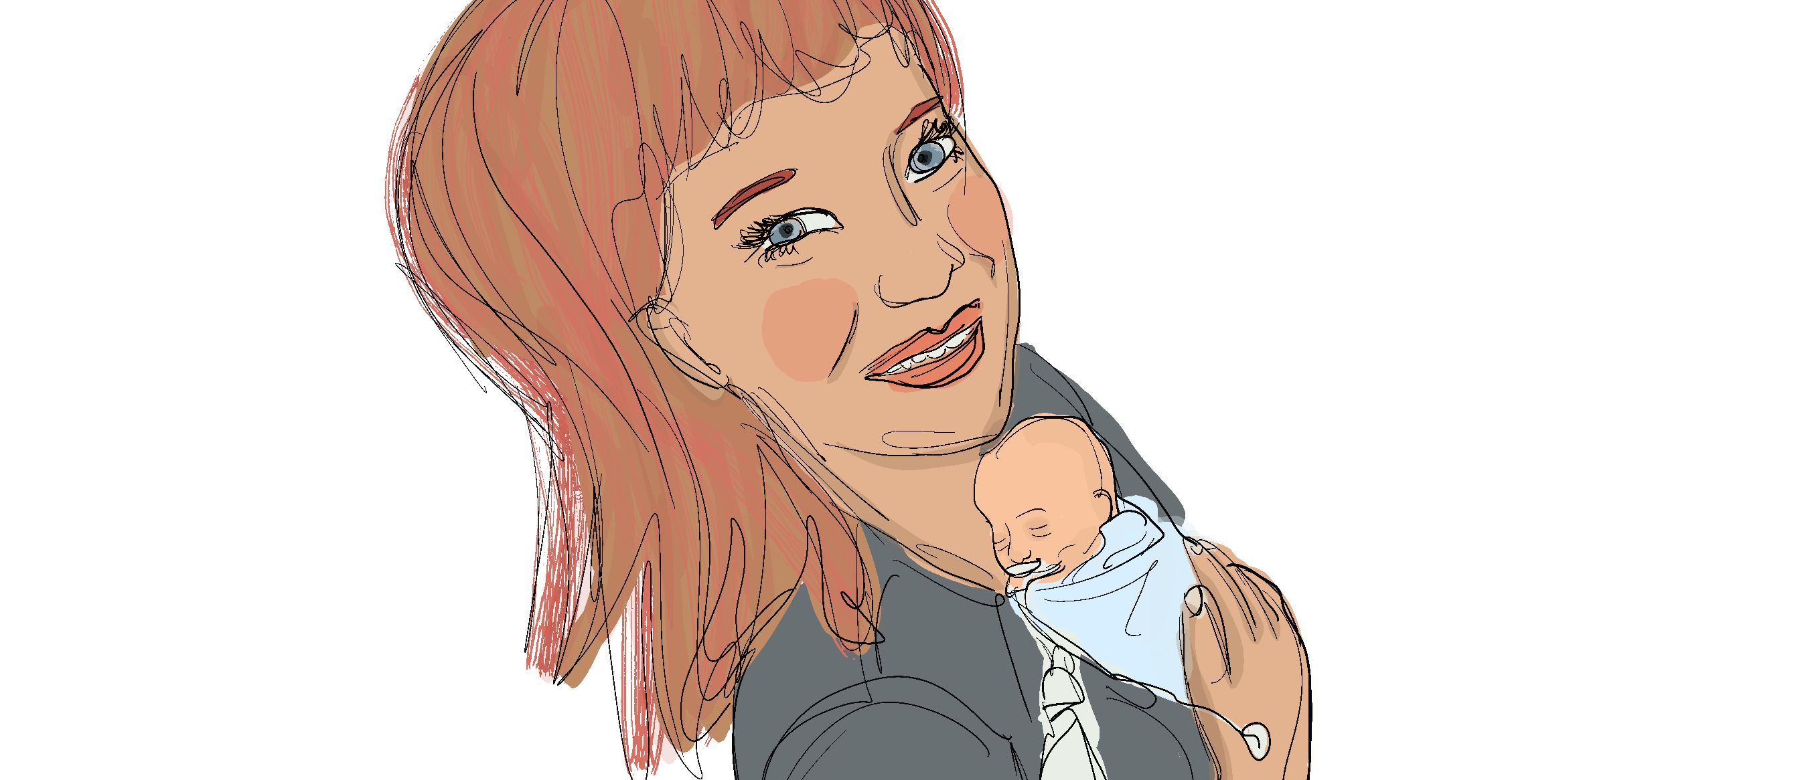
02
Bedeutung des Hautkontakts
Notes:
Eine Frühgeburt trifft viele Eltern ohne Vorwarnung, zwischen der Diagnosestellung und der Geburt des Kindes liegen oft nur wenige Tage bis Stunden. Die Angst um das Überleben des Kindes ist groß. In dieser Phase stärkt ein früher und regelmäßiger Hautkontakt die wichtige Bindung der Familie.

Slide 13
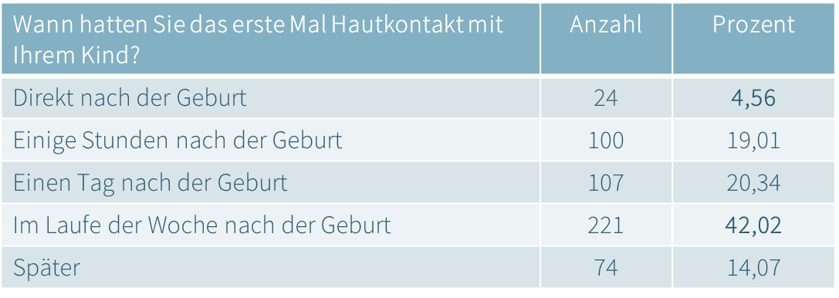
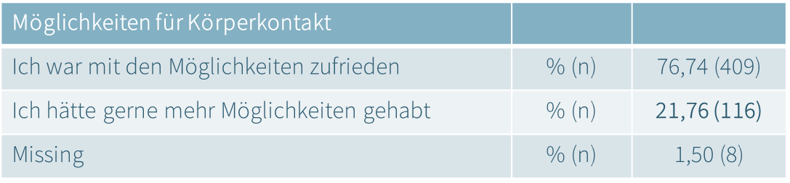
Bedeutung des Hautkontakts
  42% der Mütter gaben den ersten Haut-zu-Hautkontakt erst im Laufe der ersten Woche nach Geburt an
  direkt nach der Geburt wurde Haut-zu-Hautkontakt nur in 4,6% der Fälle ermöglicht
  ca. 20% der Frauen hätten sich mehr Möglichkeiten für Körperkontakt zu ihrem Kind gewünscht
02
Umfrage Neo-Milk
Notes:
Ein erfolgreiches Bonding ist entscheidend für die weitere Entwicklung der Kinder. Bonding geschieht größtenteils über Hautkontakt. Ein Ergebnis unserer Mütterbefragung ist, dass der Zeitpunkt des ersten Hautkontaktes bei der Hälfte der Befragten erst im Laufe der ersten Woche nach der Geburt geschehen ist. Für die Entwicklung der Kinder und einen erfolgreichen Start in die Laktation ist ein früher und kontinuierlich stattfindender Hautkontakt allerdings sehr wichtig

Slide 14
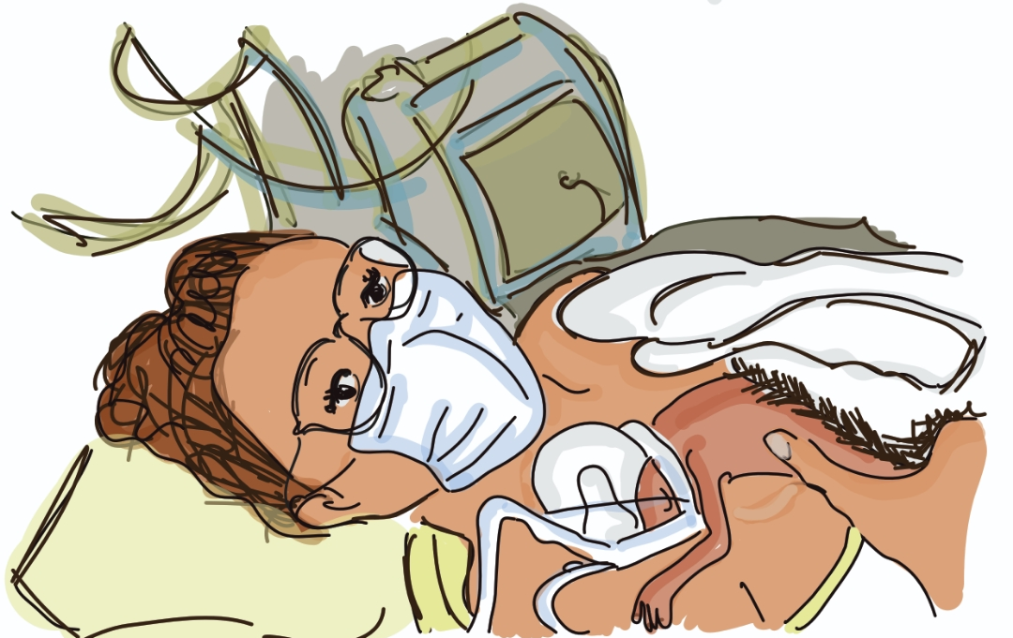
Bedeutung des Hautkontakts
  Die Kinder schreien weniger
  Sie halten ihre Körpertemperatur besser
  Haben einen stabileren Blutzuckerspiegel
  Beruhigen und entspannen sich leichter
  Reflexe, die zum Stillen benötigt werden, werden stimuliert
  Finden leichter zu einer Selbstregulation
  Mütter reagieren sensibler auf die Bedürfnisse ihrer Kinder
02
Haut-zu-Haut-Kontakt in den ersten Lebensstunden

Slide 15
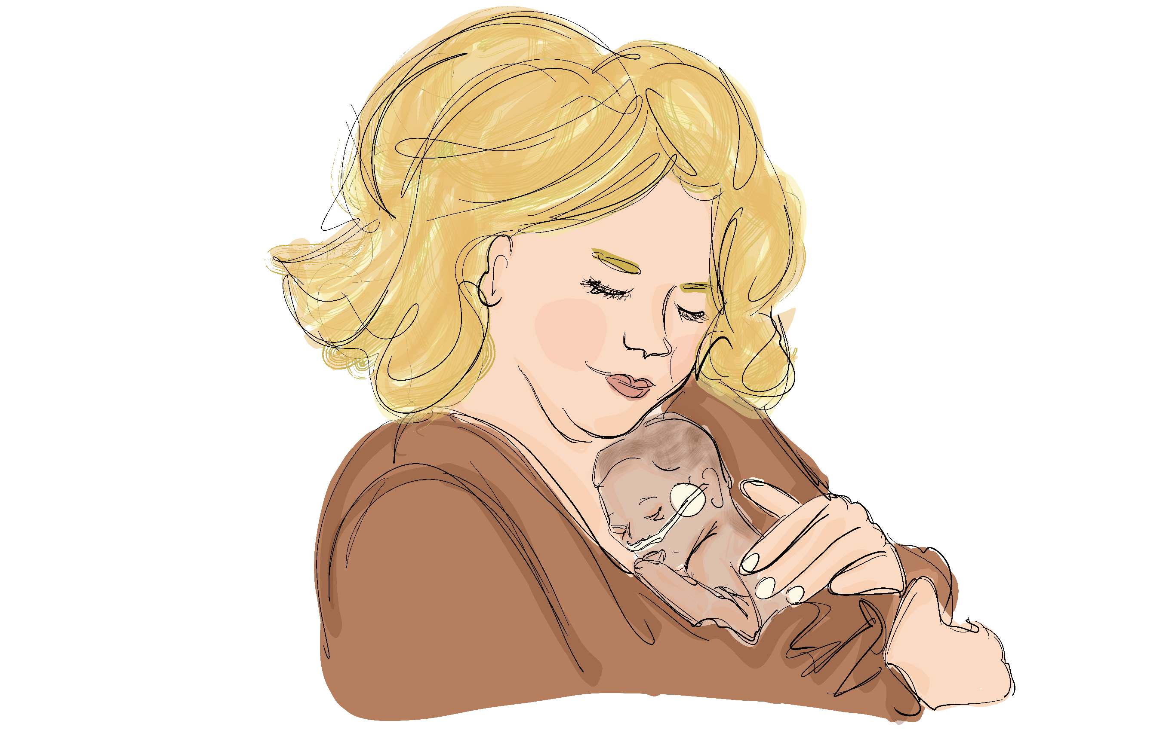
Bedeutung des Hautkontakts
  Bessere Regulation von Körpertemperatur, Atmung und Säure-Basen-Haushalt des Kindes
  beruhigende Wirkung auf das Kind
  Ausschüttung von Oxytocin bei der Mutter
  Förderung der Laktation
02
Positive Auswirkungen eines frühen Hautkontakts

Slide 16

Bedeutung des Hautkontakts
  Auch bei sehr kleinen und unreifen Frühgeborenen sollte nach Abschluss der initialen Stabilisierungs-Maßnahmen ein Haut-zu-Haut-Kontakt erfolgen!
  Haut-zu-Haut-Kontakt im Kreißsaal
  Abstufungen:
  Berührung des Kindes durch die Eltern mit der Hand
  Sichtkontakt und Ansprache der Eltern zum Kind = Eltern-Kind-Beziehung wird langfristig verbessert
02
Haut-zu-Hautkontakt im Kreissaal
Notes:
Das Bonding Frühgeborener stellt alle Beteiligten vor hohe Herausforderungen., da es sehr zeit- und personalintensiv ist und oft räumliche und logistische Hindernisse im Weg stehen. Auch hier könne kleine Maßnahmen erste Effekte erzielen

Slide 17
Bedeutung des Hautkontakts
  Delivery room skin-to-skin contact for preterm infants - A randomized clinical trial
  (Mehler et al., 2019)
  Haut-zu-Haut-Kontakt im Kreißsaal fördert Mutter-
  Kind-Interaktion und reduziert das Risiko für
  mütterliche Depression und Bindungsprobleme und
  trägt so zur positiven Entwicklung von Frühgeborenen
  bei
02
Haut-zu-Hautkontakt im Kreissaal
Notes:
Es konnte in vielen Studien gezeigt werden, dass sich das frühe Zusammenbringen von Kind und Eltern positiv auf die weitere Entwicklung (Outcome) des Kindes auswirkt, den Aufbau und die Erhaltung einer gesunden Eltern-Kind-Beziehung und vor allem das erfolgreiche Stillen fördert.

Slide 18
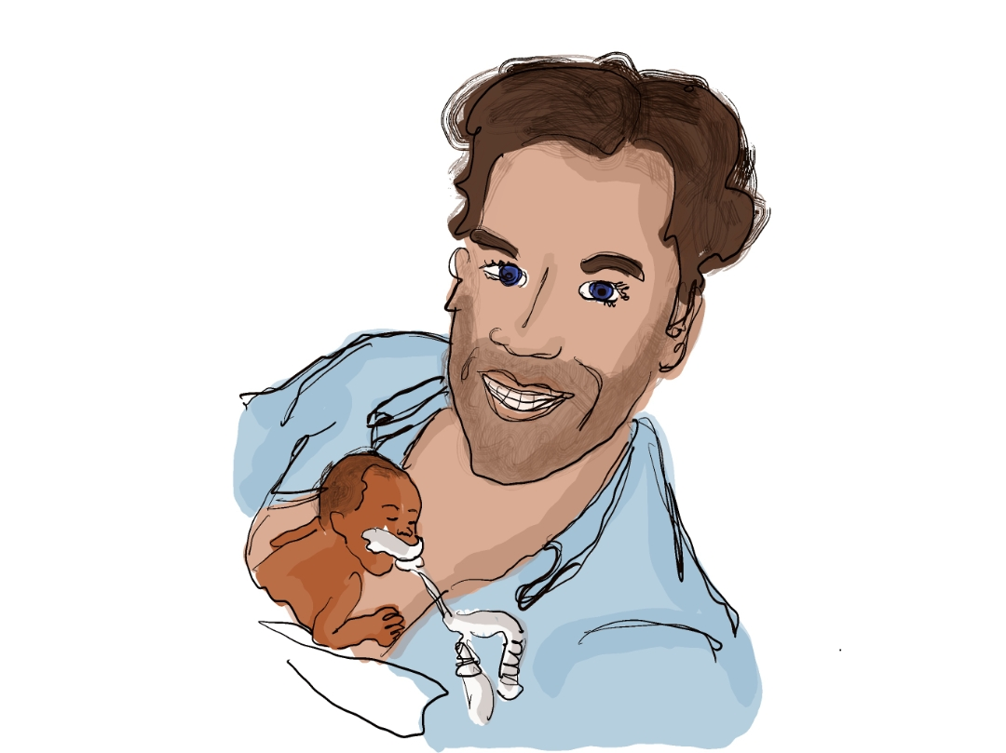
Bedeutung des Hautkontakts
  Känguruhen
  Stillen/ Anlegen/ beim Abpumpen
  in einem Tragetuch
  durch Handauflegen und manueller Begrenzung des Kindes im Bett
  bei der Nahrungsgabe
  Wenn nicht gestillt wird, wird empfohlen im Hautkontakt zu Füttern
  Hautkontakt soll fortlaufend während des
  stationären Aufenthaltes stattfinden
02
Möglichkeiten

Slide 19
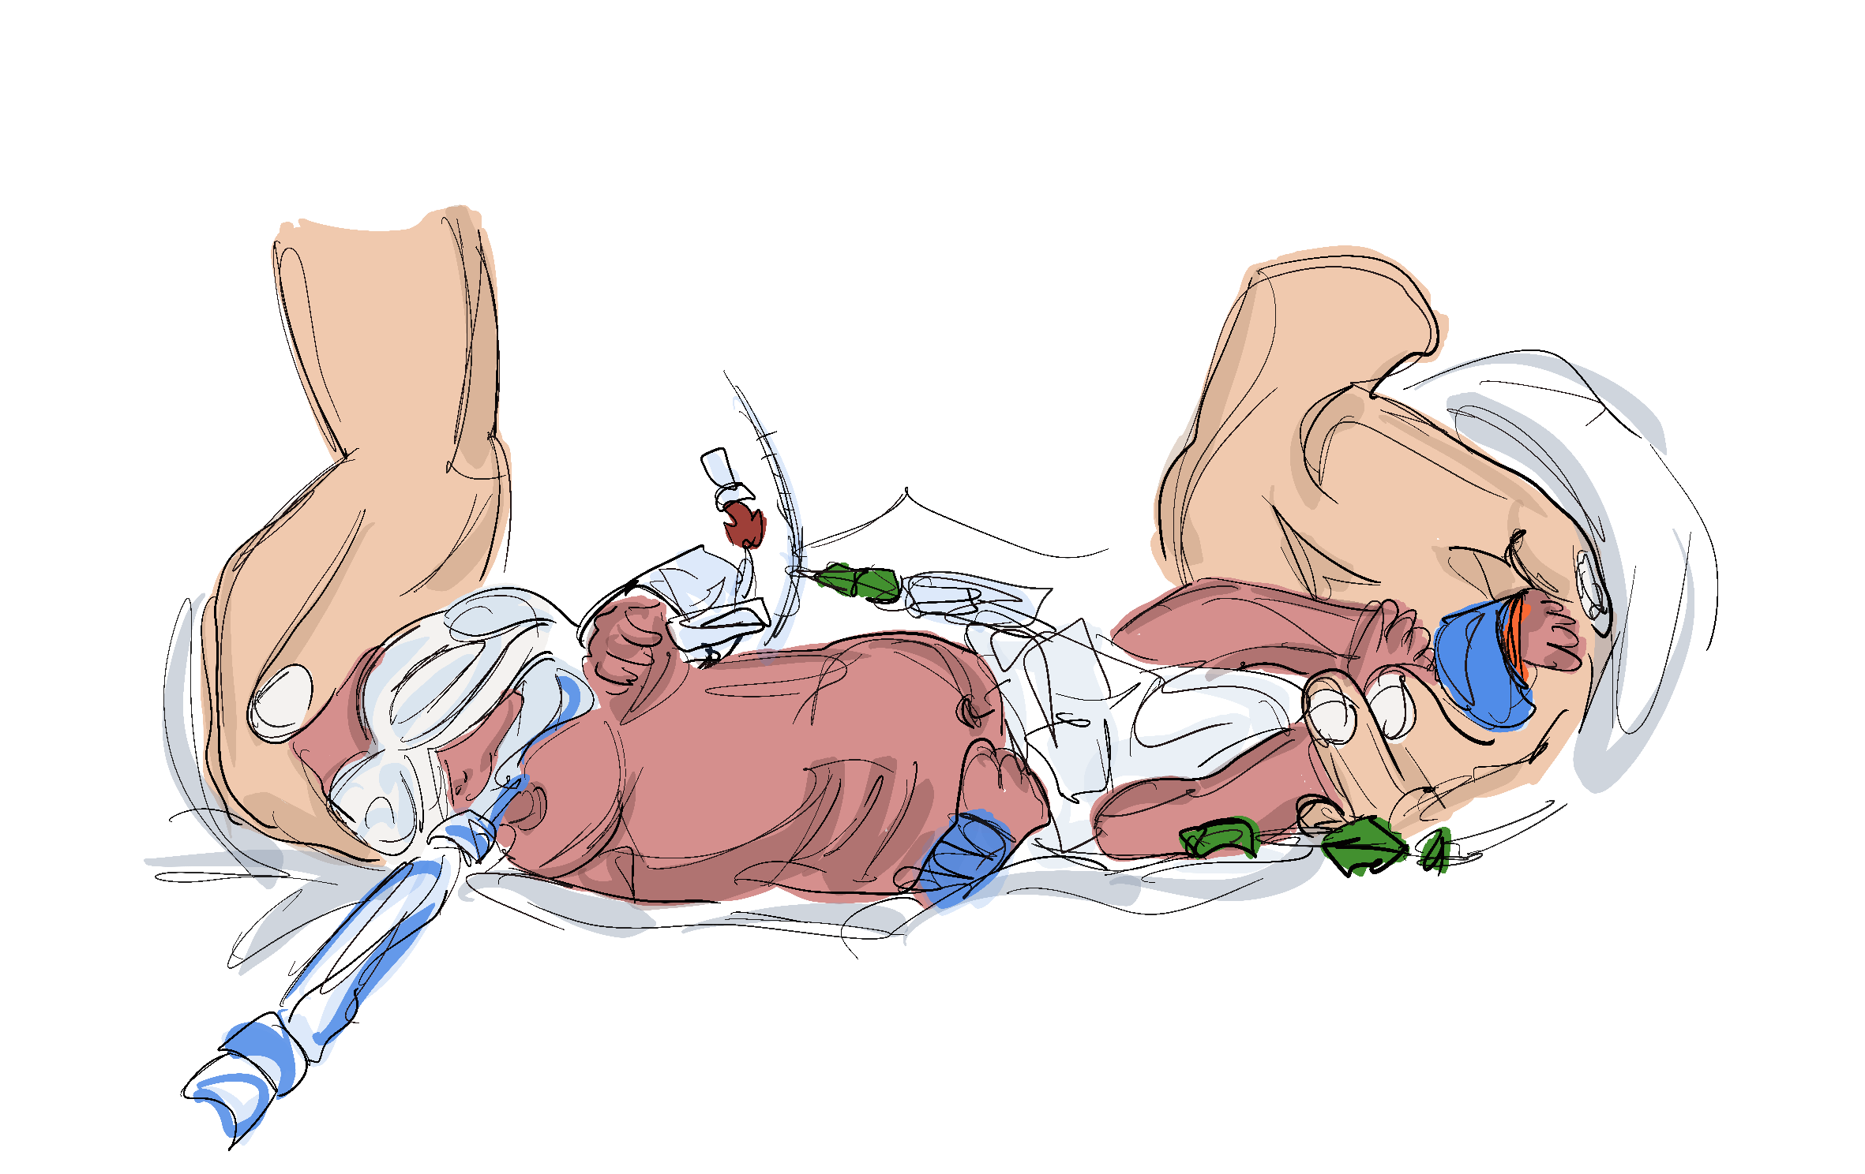
Bedeutung des Hautkontakts
  Känguruhen bei instabilem Kind oder körperlich eingeschränkter Mutter nicht möglich
  Kontaktaufnahme durch sanftes Handauflegen
  Begrenzung des Kindes
02
Hautkontakt durch Handauflegen
Notes:
Auch wenn das Kind nicht immer zum Känguruhen herausgegeben werden kann, gibt es doch etliche Möglichkeiten, einen Hautkontakt herzustellen

Slide 20
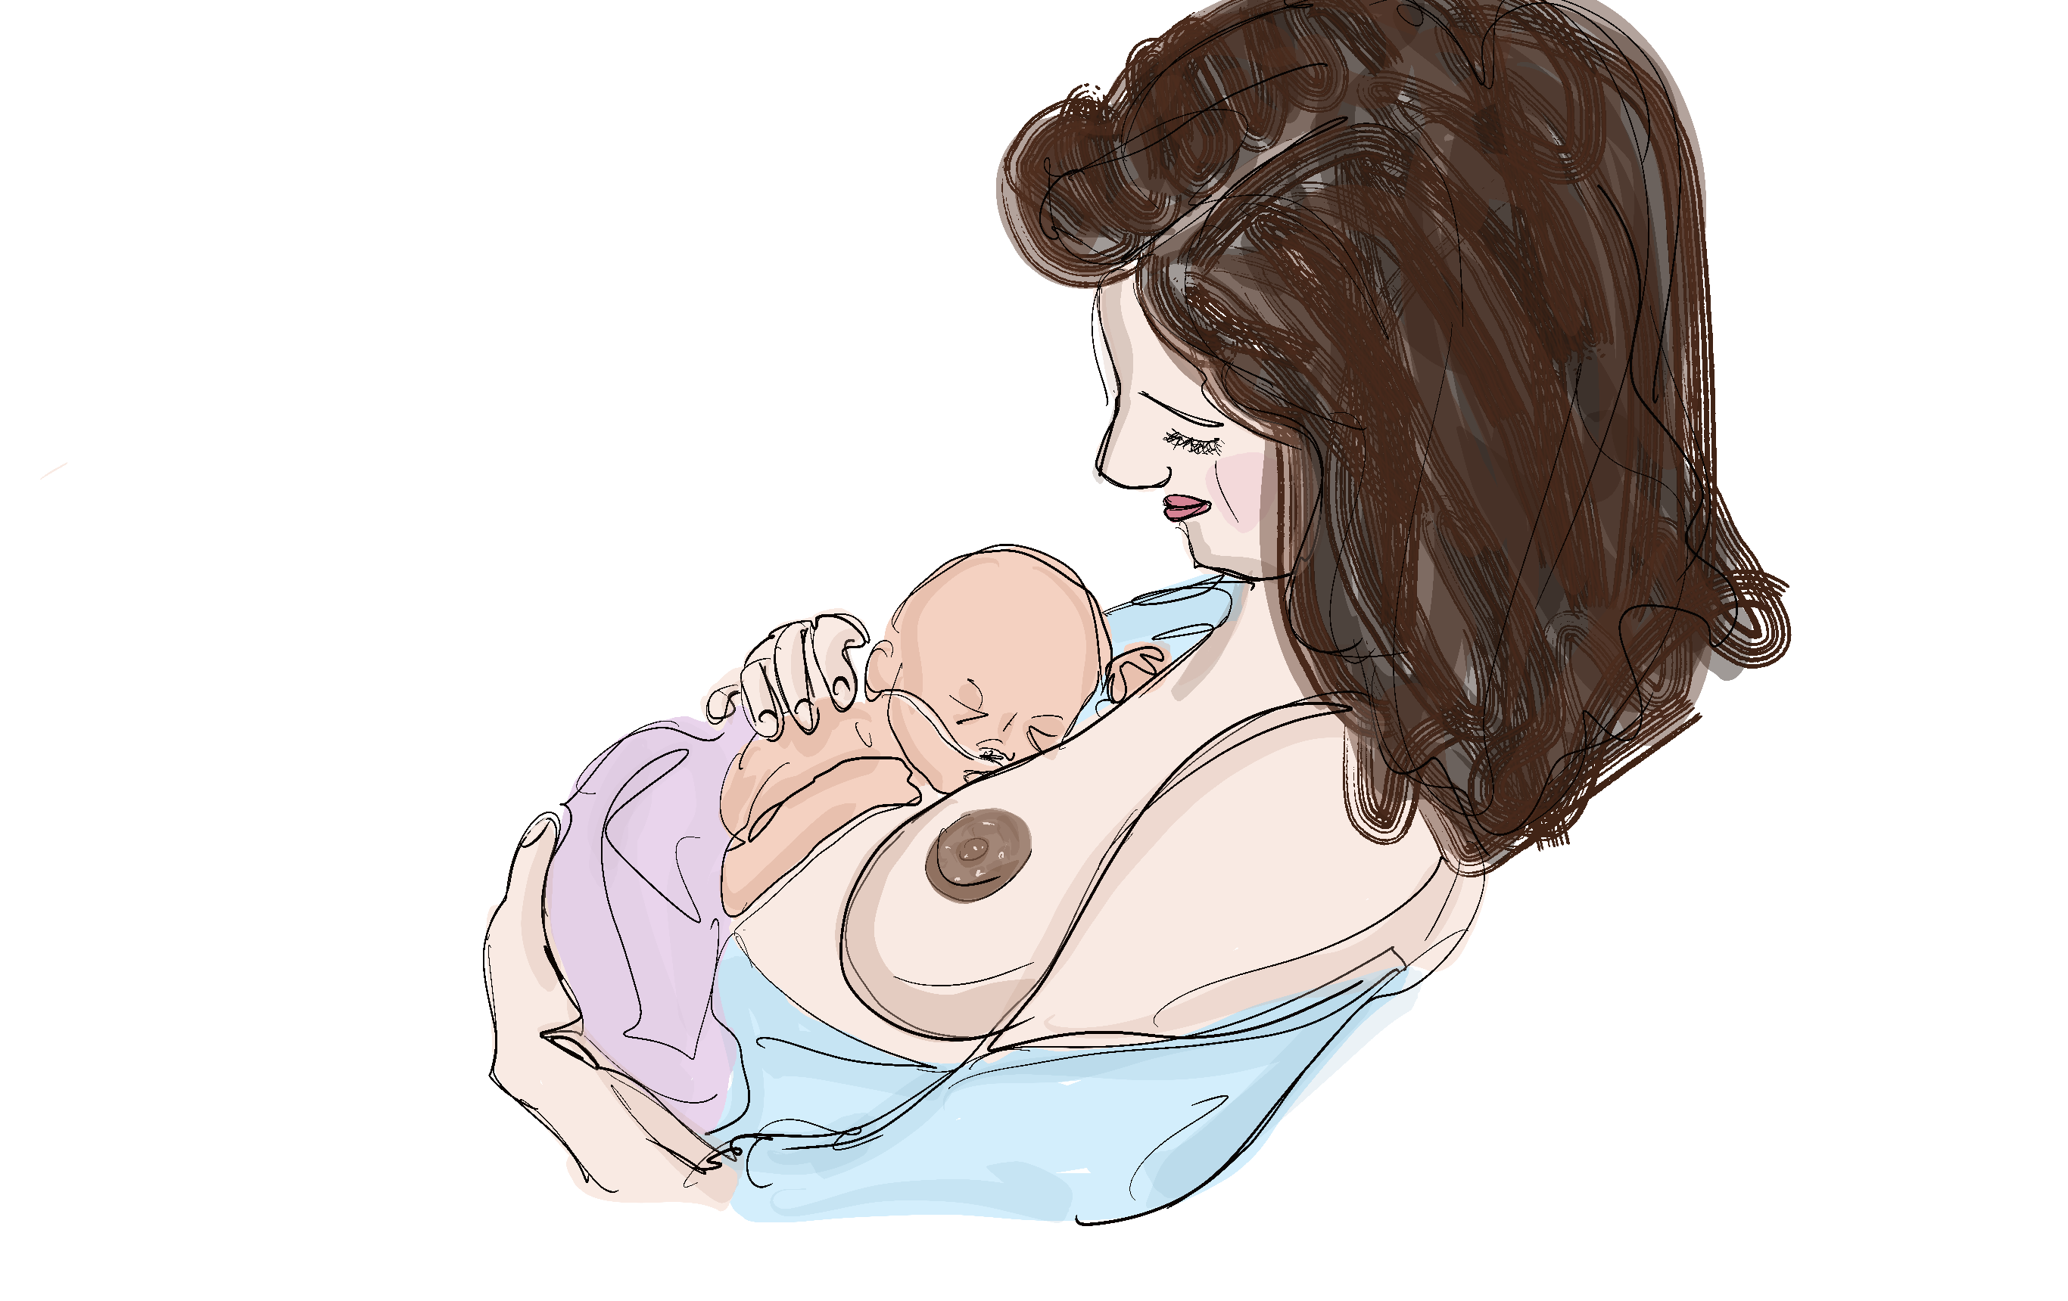
Bedeutung des Hautkontakts
  Haut auf Haut: Kind wird nur mit Windel bekleidet auf nackten Oberkörper eines Elternteils gelegt und gut zugedeckt
  Mund-Brust-Kontakt ermöglichen: Kind wird so gelagert, dass es Brustwarze mit Mund berühren kann
    Ausschüttung von Oxytocin und Anregung des Milchspendereflexes
    Besiedelung des kindlichen Darmes mit Keimflora der Mutter
    Stressreaktionen bei Mutter und Kind sinken
02
Känguruhen

Slide 21
Bedeutung des Hautkontakts
02
Nachgehakt
  Hautkontakt hat eine große Bedeutung in der Pflege Frühgeborener.
  Wie kann Hautkontakt nach der Geburt von Frühgeborenen etabliert werden?

Slide 22
Bedeutung des Hautkontakts
  Haut-zu-Haut-Kontakt im Kreißsaal ermöglichen!
  Alternativen:
    Berührung des Kindes durch die Eltern mit der Hand
    Sichtkontakt und Ansprache der Eltern zum Kind
  Jedes Kind profitiert von Hautkontakt in jeglicher Form!
  Hautkontakt soll fortlaufend während des stationären Aufenthaltes stattfinden!
02
Merke:

Slide 23
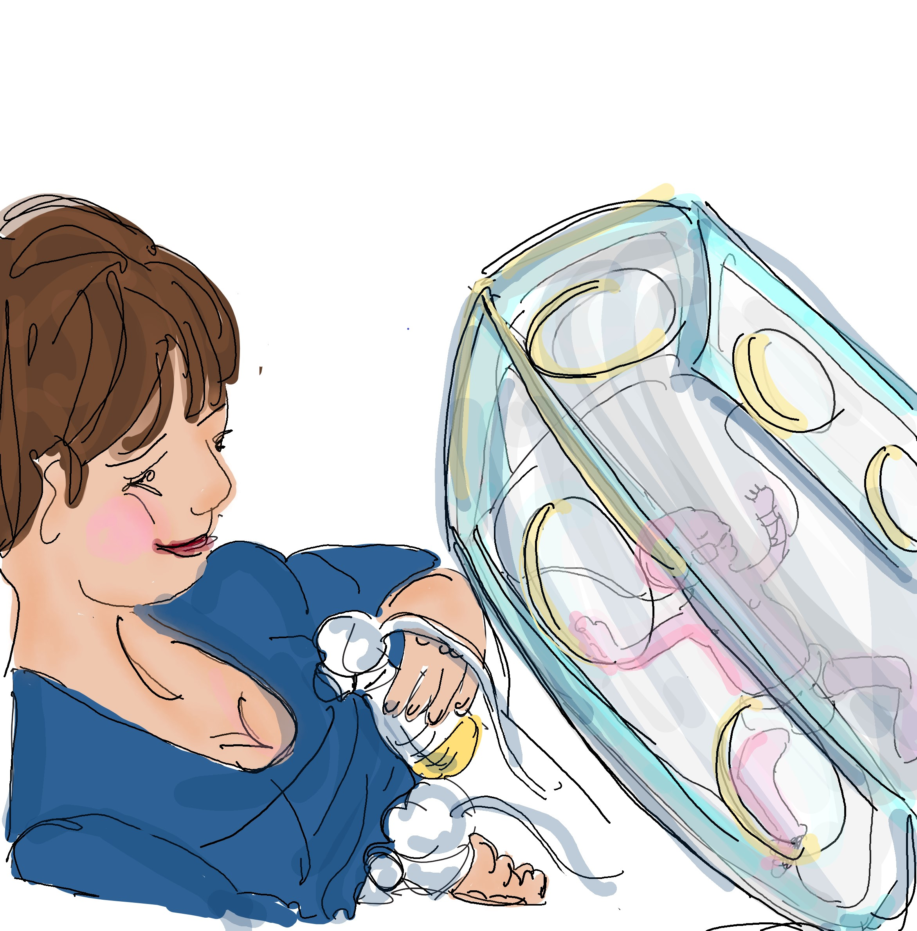
03
Ungehinderter Zugang zum Kind/ 24 Stunden rooming-in

Slide 24
Ungehinderter Zugang zum Kind/ 24 Stunden rooming-in
  ungehinderter Zugang der Eltern zum Kind 24/7
  enge Einbindung der Eltern in die Pflege des Kindes
  fördert Bindung zum Kind und beugt psychischen Problemen der Eltern vor
  wirkt positiv auf den Still- und Laktationserfolg
03
Bedeutung
Notes:
24h Rooming-in bedeutet, dass ein Elternteil kontinuierlich bei dem stationär liegenden Frühgeborenen sein kann und dort mit stationär aufgenommen ist. Eine Schlafmöglichkeit und eine entsprechende Versorgung mit Mahlzeiten und einem Badezimmer sind gegeben.
Eine enge Einbindung in die Pflege des Kindes durch die Eltern fördert die Bindung zum Kind und beugt psychischen Problemen der Eltern vor.

Slide 25
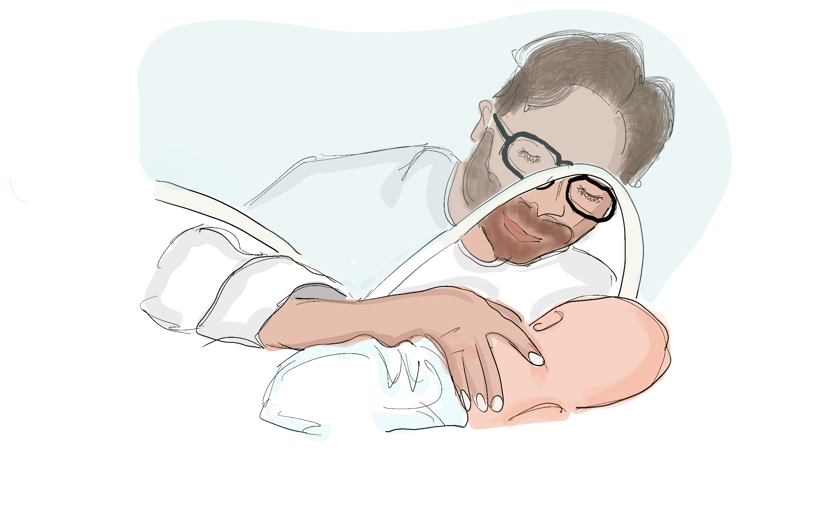
Ungehinderter Zugang zum Kind/ 24 Stunden rooming-in
  verbesserte Handlungsfähigkeit der Eltern
  Gesteigerte kindliche Gewichtszunahme
  Verbesserte Entwicklung der Kinder
  Verkürzter Krankenhausaufenthalt
03
Auswirkungen
Notes:
Die enge Bindung der Mutter zum Kind fördert den Still- und Laktationserfolg und verbessert die Handlungsfähigkeit der Eltern. Die so gesteigerte kindliche Gewichtszunahme und verbesserte Entwicklung der Kinder sorgen für einen verkürzten Krankenhausaufenthalt.

Slide 26
Ungehinderter Zugang zum Kind/ 24 Stunden rooming-in
  Das frühe und dauerhafte Zusammenbringen von Kind und Eltern wirkt sich positiv auf die weitere Entwicklung des Kindes und einer gesunden Eltern-Kind-Beziehung aus.
  Das ist auch der Grundstein für ein erfolgreiches Stillen
03

Slide 27
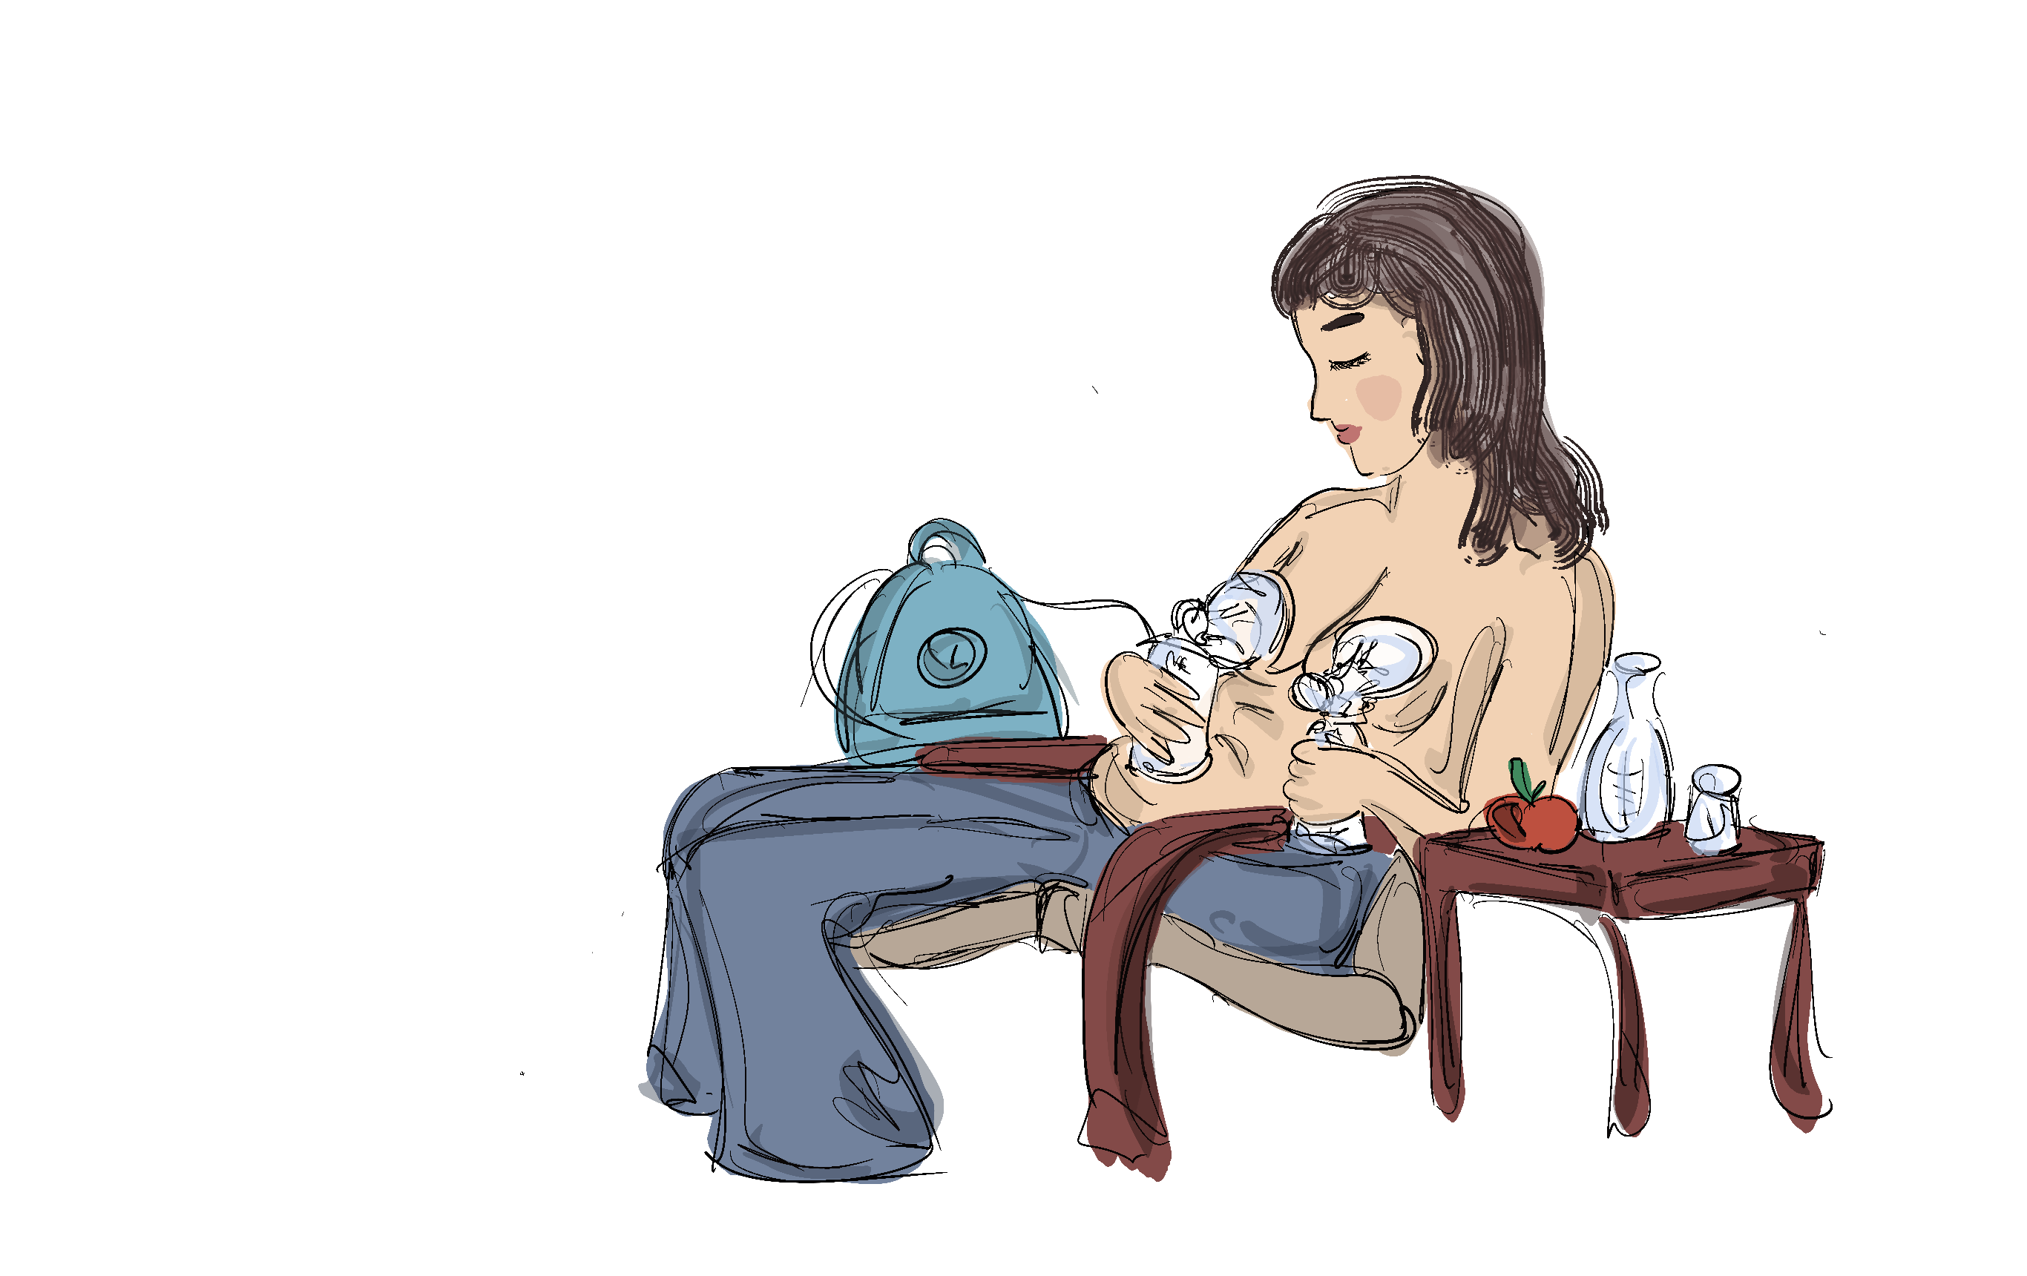
Ungehinderter Zugang zum Kind/ 24 Stunden rooming-in
  Möglichkeiten, die Anwesenheit der Eltern auf der NICU zu fördern
  (wenn Rooming-in nicht angeboten werden kann):
  Eltern haben Tag und Nacht ungehindert Zugang zu ihrem Kind
  Eltern wird bequeme Sitz- oder Liegemöglichkeit sowie elektrische Milchpumpe in der Nähe ihres Kindes bereitgestellt.
  Übernachtungsmöglichkeiten, möglichst mit kurzen Laufwegen
  Aufenthaltsraum mit Liege- und Verpflegungs-möglichkeiten
03

Slide 28
04
Bedeutung des Stillens/ der Milchgewinnung im Kreißsaal

Slide 29
Bedeutung des Stillens/ der Milchgewinnung im Kreißsaal
  Bei Neugeborenen ist das angeborene Bedürfnis zu Saugen innerhalb der ersten Stunde postpartal am stärksten (Alberts und Ronca 2012; Righard und Alade 1990; Widström et al. 1987)
  Stillen in der ersten Lebensstunde erhöht ausschließliches Stillen um 200% in der sechsten bis achten Lebenswoche (Raghavan et al. 2014)
  Neugeborene, die innerhalb der ersten 2 Stunden postnatal gestillt wurden, nahmen am 4. Tag postnatal 55% mehr Milch auf (Bystrova et al. 2009)
  Durchführung abhängig von Gesundheitszustand des
  Kindes und der Mutter, personeller Ausstattung und
  zeitlichen Ressourcen
04
Anlegen innerhalb der ersten Stunde

Slide 30
Bedeutung des Stillens/ der Milchgewinnung im Kreißsaal
  Mögliche Anpassungen zum Anlegen und Hilfestellungen:
  Mutter in halbaufrechter Position
  Kind auf die Brust der Mutter legen
  Ununterbrochener Hautkontakt
  Falls Anlegen nicht möglich:
  Känguruhen, Haut- und Blickkontakt
  Geduld für jeden Schritt, ruhiges Vorgehen ohne Stress oder Zeitdruck
  Bei Trennung von Mutter und Kind nach der Geburt so früh wie möglich mit initialer Brustentleerung beginnen!
04
Anlegen im Kreißsaal
Notes:
Ob Frühgeborene im Kreissaal angelegt werden können, hängt von ihrem gesundheitlichen Zustand und der Art der Versorgung ab. Zum Känguruhen in den Hautkontakt können in der Regel die meisten Frühgeborenen unter Beobachtung angelegt werden, wenn die Mutter dazu in der Lage ist. Zum Anlegen an die Brust sind stabile late-preterms unter Anleitung durchaus in der Lage

Slide 31
Bedeutung des Stillens/ der Milchgewinnung im Kreißsaal
  Initiale Brustentleerung innerhalb der ersten bis vierten, spätestens bis sechs Stunden nach Geburt
  Zu Beginn manuelle Brustentleerung, Kolostrum in Spritzen auffangen
  Häufigkeit der Brustentleerung 8-bis 10-mal in 24 Stunden, davon zwei Mal nachts
  innerhalb der ersten 48 bis 72 Stunden Kombination aus manueller Brustentleerung und doppelseitigem Abpumpen als Goldstandard
04
Empfohlenes Vorgehen bei Trennung von Mutter und Kind

Slide 32
Bedeutung des Stillens/ der Milchgewinnung
  Warum sind Bonding und früher Haut-zu-Haut-Kontakt so wichtig für die Eltern und ihr Frühgeborenes?
04
Nachgehakt

Slide 33
Bedeutung des Hautkontakts
  Der Aufbau und Erhalt einer gesunden Eltern-Kind-Beziehung ist wichtig und fördert das erfolgreiche Stillen langfristig!
  Nach den initialen therapeutischen Maßnahmen nach der Geburt sollte ein Haut-zu-Haut-Kontakt stattfinden!
  Das frühe Zusammenbringen von Kind und Eltern wirkt sich positiv auf die weitere Entwicklung aus!
02
Merke:

Slide 34

Ihre Teilnahme war wichtig!
Sie trägt dazu bei, die Überlebens- und Entwicklungs-chancen frühgeborener Kinder zu erhöhen!
DANKE!

Slide 35
Vielen Dank für Ihre Aufmerksamkeit!
Theresa Antabi (Still- und Laktationsberaterin, Gesundheits- und Kinderkrankenpflegerin)
Katharina Schmitz (Fachärztin für Kinder- und Jugendmedizin)
Pia Spille (Fachkinderkrankenschwester)
Kira Zahr (Stillspezialistin, Gesundheits- und Kinderkrankenpflegerin)

Slide 36
Literaturverzeichnis
Alberts JR, Ronca AE. The experience of being born: a natural context for learning to suckle. Int J Pediatr. 2012;2012:129328.
Bystrova K, Ivanova V, Edhborg M, Matthiesen AS, Ransjö-Arvidson AB, Mukhamedrakhimov R, Uvnäs-Moberg K, Widström AM. Early contact versus separation: effects on mother-infant interaction one year later. Birth. 2009 Jun;36(2):97-109.
Mehler, K., Hucklenbruch‐Rother, E., Trautmann‐Villalba, P., Becker, I., Roth, B., & Kribs, A. (2020). Delivery room skin‐to‐skin contact for preterm infants—A randomized clinical trial. Acta Paediatrica, 109(3), 518-526.
Raghavan V, Bharti B, Kumar P, Mukhopadhyay K, Dhaliwal L. First hour initiation of breastfeeding and exclusive breastfeeding at six weeks: prevalence and predictors in a tertiary care setting. Indian J Pediatr. 2014 Aug;81(8):743-50.
Righard L, Alade MO. Effect of delivery room routines on success of first breast-feed. Lancet. 1990 Nov 3;336(8723):1105-7.

Slide 37
Literaturverzeichnis
Sarimski, K. Frühgeburt als Herausforderung - Psychologische Beratung als Bewältigungshilfe, Fachbuch, 2020 XII, 202 S. Hogrefe Publishing. ISBN 978-3-8017-2989-9
Widström, A.-M., Ransjö-Arvidson, A.B., Christensson, K., Matthiesen, A.-S., Winberg, J. and Uvnäs-Moberg, K. (1987), Gastric Suction in Healthy Newborn Infants Effects on Circulation and Developing Feeding Behaviour. Acta Pædiatrica, 76: 566-572.

Slide 38



Impressum
Die Fortbildung, wie auch die Folien wurden erstellt im Rahmen des, durch den Innovationsfonds des G-Ba geförderten Forschungsprojektes: Neo-MILK: Strukturelle Stillförderung und Aufbau von Humanmilchbanken an neonatologischen Zentren (FKZ: 01NVF19027)
Weitere Informationen auf: www.neo-milk.de und auf neo_milk
Neo_meilk

